Slide 1
Manual Técnico de Instalação: Sistema de Captação de Pontos de Referência da Face via Câmera

Slide 2
Tópicos Especiais em Informática
Bruna Weber da Nóbrega
Caio César Silva Paulino
Francisco Roniele Melo de Castro
Feliphe Lorrã Serodio Jesus
Gabriel Soler Belmonte
Guilherme Carvalho Caldeira
Lucas Paes de Oliveira
Professor: Mario Marques

Slide 3
Objetivo do Manual
Garantir que, as instruções estabelecidas orientem e/ou auxiliem a quem decidir implantar o presente modelo de captação dos gestos, para assim obter êxito em seu processo de instalação e configuração.

Slide 4
Introdução à Aplicação
A aplicação foi produzida na linguagem Python3, que é uma das ferramentas referência em programação de Inteligência Artificial, a instalação da mesma é necessária para garantir o funcionamento de suas respectivas bibliotecas (importadas no arquivo base “landmarks.py”), tenha uma webcam conectada ao seu dispositivo para a aplicação interagir da forma correta.
Os arquivos utilizados na aplicação estão em um repositório no Github Fatequino. Para garantir um ambiente com menos conflito ao sistema operacional base, é necessária a plataforma de virtualização Anaconda instalada (compatível somente com sistemas operacionais de arquitetura de 64 bits).
Com os requisitos já atendidos, o sistema irá em sua execução executar as ações a seguir:
Obter imagens de uma webcam;
Detectar pontos de referência faciais.

Slide 5
Instalação

Slide 6

Anaconda
É necessário acessar o terminal de comandos do seu sistema operacional para instalar a plataforma Anaconda. Acessando o link abaixo, irá identificar a versão adequada para baixar:
https://www.anaconda.com/products/individual
O Anaconda é solução flexível que fornece os utilitários para criar, distribuir, instalar, atualizar e gerenciar software de maneira multiplataforma. A Anaconda facilita o gerenciamento de vários ambientes de dados que podem ser mantidos e executados separadamente, sem interferência um do outro.

Slide 7

Criação do Ambiente
É recomendável criar, pois, evita possíveis problemas de compatibilidades entre sistemas instalados. Dentro do terminal de comandos, no diretório (pasta) o qual deseja manter a aplicação, digite:
conda create --name nomedoseuambiente
Após criado o ambiente ative-o via terminal:
conda activate nomedoseuambiente
Caso queira encerrar o ambiente digite:
conda deactivate nomedoseuambiente

Slide 8

Download do Projeto
Os arquivos da aplicação estão dentro de um repositório do Github, a qual é uma plataforma de hospedagem de código-fonte com controle de versão usando Git, que é um sistema de controle de versões distribuído, usado principalmente no desenvolvimento de software, mas pode ser usado para registrar o histórico de edições de qualquer tipo de arquivo.
Você pode clonar o projeto via comando, dentro do diretório desejado, como explícito abaixo:
git clone https://github.com/Fatequino/Fatequino
Você pode baixar o projeto diretamente acessando o link acima, clicando em Clone ou download
Após baixado, acesse a pasta contendo os arquivos com o seguinte comando:
cd Fatequino/Visão

Slide 9
Instalando as bibliotecas
Como está sendo utilizado o Anaconda, o mesmo possui seu repositório de bibliotecas Python (apesar de também ser compatível o download com o próprio pip do Python).
As bibliotecas utilizadas são:
OpenCV, originalmente, desenvolvida pela Intel, em 2000, é uma biblioteca multiplataforma, totalmente livre ao uso acadêmico e comercial, para o desenvolvimento de aplicativos na área de Visão computacional;
Dlib é uma biblioteca de software multiplataforma de uso geral;
Python Imaging Library (Pillow) é uma biblioteca da linguagem de programação Python que adiciona suporte à abertura e gravação de muitos formatos de imagem diferentes.
O comando para instalar no terminal, são os três comandos abaixo:
conda install -c conda-forge dlib
conda install -c conda-forge opencv
conda install -c conda-forge pillow

Slide 10
Execução
Para executar, é necessário que você tenha uma webcam conectada a seu dispositivo de execução, ou você pode utilizar um aplicativo que simule em seu smartphone esta funcionalidade.
No terminal, digite o seguinte comando:
python landmarks.py
Direcionando a câmera para sua face, irá aparecer os pontos em sua face, esses pontos são a referência que o arquivo .dat entrega para a aplicação identificar os pontos via biblioteca dlib, que trabalha com Aprendizado de Máquinas, Visão Computacional, Processamento de Imagem e Álgebra Linear (A ideia básica é encontrar 68 pontos específicos que existem em cada face: o topo do queixo, a borda externa de cada olho, a borda interna de cada sobrancelha etc., assim não identifica rosto onde não tem, um falso positivo).

Slide 11
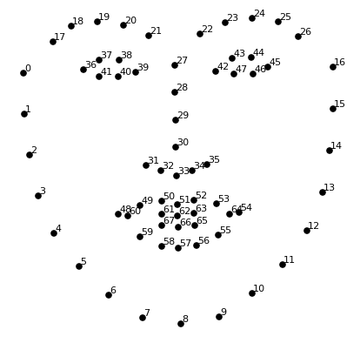
Mesmo ao mudar o gesto da sua face, os pontos acompanharão. Para finalizar a execução pressione a tecla “q” de seu teclado.

Slide 12
Reconhecimento de Gestos
Após as configurações de ambiente do Anaconda, feita no diretório base (que já incluem as instalações de algumas das bibliotecas citadas).
Acesse a pasta referente aos arquivos de execução (No projeto é o diretório “Gestos”), digite no terminal:
cd Gestos
Após acessar, digite o comando para executar a aplicação:
python HandGesture.py
*É recomendável que esteja em um local bem iluminado e que sua mão esteja totalmente no quadrante da câmera (sem ultrapassar as linhas).
Ao fazer o gesto representando o número dois com a mão na frente da câmera (indicador e dedo médio levantados), no terminal irá aparecer "Olá aluno!“
Para finalizar a execução tecle "Esc".
Na Figura a seguir é possível ver o que foi dito anteriormente e a interação do programa com o usuário imprimindo na tela a mensagem: “Olá Aluno!”.

Slide 13
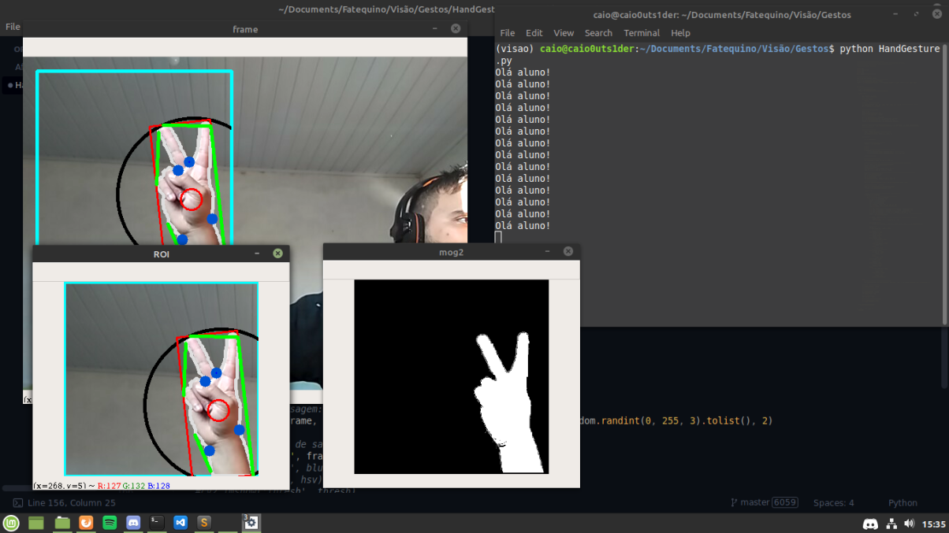

Slide 14
RESULTADOS E DISCUSSÃO
Durante o desenvolvimento do projeto encontramos algumas dificuldades que puderam ser contornadas com a alteração do código para atender as expectativas propostas ao grupo.
O código é capaz de reconhecer rostos, ao localizar a face ou gesto coloca em uma caixa na cor azul clara mostrando que está conseguindo identificar algo, em seguida faz uma marcação com contorno na cor verde com pontos na cor azul para especificar a face ou gesto, por último realiza a segmentação de imagem deixando a face ou gesto em branco com fundo preto.
Algumas questões com o código anterior não puderam ser resolvidas, sendo necessário criar um com o auxílio do professor e fontes já especificadas anteriormente.

Slide 15
CONSIDERAÇÕES FINAIS
Ao desenvolver o projeto pudemos notar que a implantação desse novo código facilitará e contribuirá para a conclusão do Fatequino.
Apesar dos empecilhos durante o desenvolvimento, podemos observar que o código fará o auxílio para futuros grupos pois ele é capaz de reconhecer gestos específicos e faces realizando a segmentação de imagem. Futuramente esse código fará parte da integração no Fatequino, sendo possível interagir com o aluno ou visitante.
Todos os códigos, read-me, licenças, documentação, powerpoint e exemplos estão disponíveis com o professor responsável, no trello e github.

Slide 16
Glossário
Dat: Identificação da extensão de um arquivo de dados.
Download: Inglês do verbo baixar.
Landmarks: Traduzido para o português, pontos de referência.
Pip: É um sistema de gerenciamento de pacotes padrão usado para instalar e gerenciar pacotes de software escritos em Python.
Python: É uma linguagem de programação de alto nível, interpretada, de script, imperativa, orientada a objetos, funcional, de tipagem dinâmica e forte.
Smartphone: É um celular que combina recursos de computadores pessoais, com funcionalidades avançadas que podem ser estendidas por meio de programas aplicativos executados pelo seu sistema operacional.
Script: Um scripting ou linguagem de script é uma linguagem de programação que suporta scripts, programas escritos para um sistema de tempo de execução especial que automatiza a execução de tarefas que poderiam alternativamente ser executadas uma por vez por um operador humano.
Webcam: É uma câmera de vídeo de baixo custo que capta imagens e que as transfere para um computador. Pode ser usada para videoconferência, monitoramento de ambientes, produção de vídeo e imagens para edição, entre outras aplicações.

Slide 17
Referências
paulvangent.com - Paul van Gent. Emotion Recognition using Facial Landmarks, Python, DLib and OpenCV. http://www.paulvangent.com/2016/08/05/emotion-recognition-using-facial-landmarks/. Acesso dia 06 de Junho de 2020.
Medium - Suzana Viana. Configurando o ambiente Dlib + Python: Guia para Iniciantes. https://medium.com/@suzana.svm/configurando-o-ambiente-dlib-python-guia-para-iniciantes-81cdcffc937e. Acesso dia 06 de Junho de 2020.
Anaconda - Anaconda Inc. Anaconda Individual Edition. https://www.anaconda.com/products/individual. Acesso dia 20 de Junho de 2020.
PyPI - Python Software Foundation. The Python Package Index. https://pypi.org/. Acesso dia 20 de Junho de 2020.

